Slide 1
Introductie Spanning & Stroom
Notes:
Welkom

Slide 2
+
-
Notes:
We kennen het allemaal spanning. Stroom komt uit de muur, uit stopcontact, noem maar op. Maar het zijn eigenlijk nog best lastige concepten. En waar ik mee ga beginnen is dat er deeltjes zijn en die kunnen een plus en min lading hebben.

Slide 3
+
-
proton
elektron
Notes:
We hebben protonen, die hebben een plus lading en we hebben elektronen en die hebben een min lading. Er is een elektromagnetische kracht. En dat wil zeggen dat plus deeltjes houden van min deeltjes en min deeltjes houden van plus deeltjes. Het houdt ook in dat plus deeltjes andere plus deeltjes afstoten (en min min).

Slide 4
+
-
Notes:
Tussen plus en min deeltjes is een soort liefdesaffaire, ze willen graag naar elkaar toe.

Slide 5
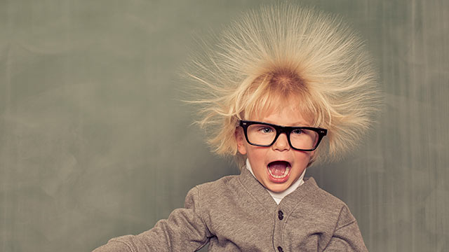
+
-
Notes:
We zien dit ook echt, bijvoorbeeld bij statische elektriciteit. Stel dat je met een ballon over je haar heen gaat dan ben je eigenlijk er min deeltjes (elektronen) op aan het smeren. Wat er dan gebeurt is dat ze elkaar gaan afstoten. Dus de haren gaan uit elkaar staan. Tevens worden ze door de omgeving (want iets meer plus) aangetrokken.

Slide 6
+
-

Slide 7
+
-
Notes:
Ze gaan elkaar aantrekken, maar het zal vooral het electron zijn wat gaat bewegen want het proton is veel zwaarder dan het electron.

Slide 8
-
+
+
+
-
-
Notes:
Protonen en neutronen samen vormen de kern van atomen. Hier zie je bijvoorbeeld lithium, het lichtste metaal. De elektronen zullen rond de kern heen vliegen.

Slide 9
-
-
-
-
+
+
+
+
+
+
+
+
+
+
+
-
+
+
+
-
+
-
+
+
+
+
+
+
-
+
-
+
+
+
+
+
+
+
+
+
+
+
+
+
-
+
-
+
+
-
+
+
+
-
+
-
Notes:
Als je meerdere atomen aan elkaar maakt heb je bijvoorbeeld een draad.

Slide 10
-
-
-
+
+
+
+
+
+
+
+
+
+
+
+
+
-
+
+
+
+
+
+
+
+
-
-
-
-
-
-
+
+
+
+
+
+
+
+
+
+
+
+
+
+
+
+
+
+
+
+
+
-
-
-
-
Notes:
Als er een stroom loopt door een draad zijn het de elektronen die bewegen.

Slide 11
-
-
+
-
+
+
+
+
+
+
+
+
+
+
+
+
+
+
-
+
-
+
-
-
+
+
+
+
-
+
+
+
+
-
+
-
+
+
+
+
+
+
+
+
+
+
+
-
+
+
+
-
+
+
-
-

Slide 12
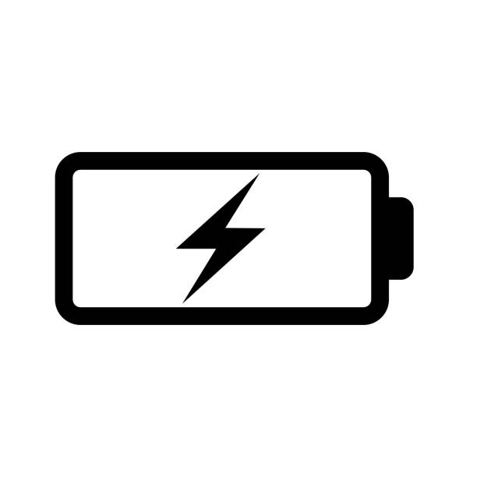
-
+
-
+
+
-
-
+
-
-
+
+
Notes:
Een batterij is eigenlijk een elektronen pomp. Hij pompt elektronen van zijn plus zijde naar zijn min zijde.

Slide 13
-
+
-
+
+
-
-
+
-
-
+
+
Notes:
Als je een draad aansluit op de batterij zullen de elektronen graag naar boven gaan (via de draad) omdat er daar meer plus deeltjes zijn. Wat je hier ook goed ziet is dat spanning een verschil in elektronen is. Als op de ene plek er relatief meer elektronen (tov de protonen) zitten dan op de andere plek, dan heb je een spanningsverschil. Spanning staat dus ook altijd TUSSEN twee punten. Stroom loopt door iets, maar spanning is altijd een verschil.

Slide 14
-
+
-
+
+
-
-
-
+
+
-
+

Slide 15
-
+
-
+
-
+
-
-
+
+
-
+

Slide 16
-
+
-
+
+
-
-
-
+
+
-
+

Slide 17
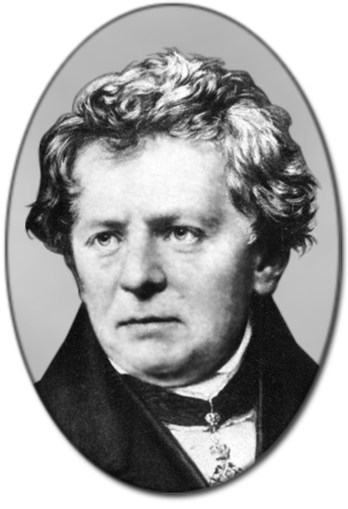
U [V]
R [Ω]
$$U=I.R$$
$$I.R=U$$
$$\frac{I.R}{R}=\frac{U}{R}$$
wet van Ohm
1827
$$I=\frac{U}{R}$$
$$I=\frac{1}{1000}$$
$$=0,001 A$$
$$=1 mA$$
Notes:
Kunnen we er ook aan rekenen?
Jazeker. Wet van Ohm. U is de grootheid (soms ook V), V is de eenheid van spanning. Wat is een grootheid? Lengte is bijvoorbeeld een grootheid. Meter is de eenheid van de grootheid lengte...
Hoe kun je formules omrekenen?
je kan altijd links en rechts omwisselen (als =)
je mag links en rechts alles doen als je het maar gelijk doet links en rechts (behalve dingen met nul). Je kan dit ook even op het whiteboard laten zien.

Slide 18
$$I=\frac{U}{R}$$
$$I=\frac{5}{1000}$$
$$=0,005 A$$
$$=5 mA$$

Slide 19
$$I=\frac{U}{R}$$
$$I=\frac{5}{1000}$$
$$=0,005 A$$
$$=5 mA$$

Slide 20
$$I=\frac{U}{R}$$
$$I=\frac{5}{2000}$$
$$=0,0025 A$$
$$=2,5 mA$$

Slide 21
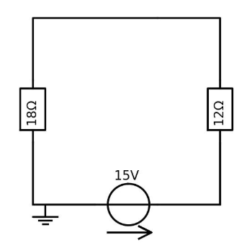
Notes:
OP HET WHITEBOARD UITVOEREN

Slide 22
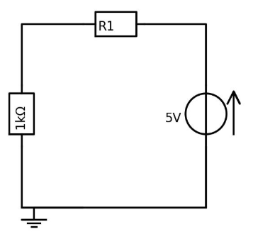
Notes:
OP HET WHITEBOARD UITVOEREN

Slide 23
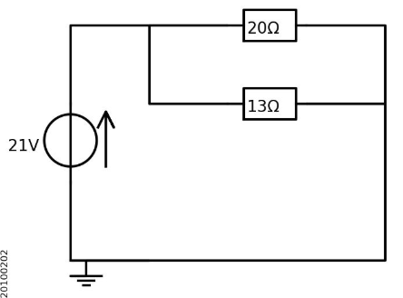
Notes:
OP HET WHITEBOARD UITVOEREN

Slide 24
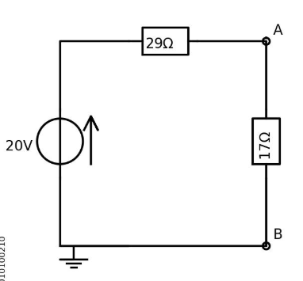
Notes:
OP HET WHITEBOARD UITVOEREN

Slide 25
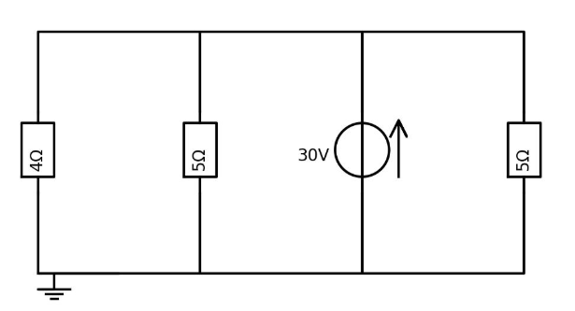
Notes:
OP HET WHITEBOARD UITVOEREN

Slide 26
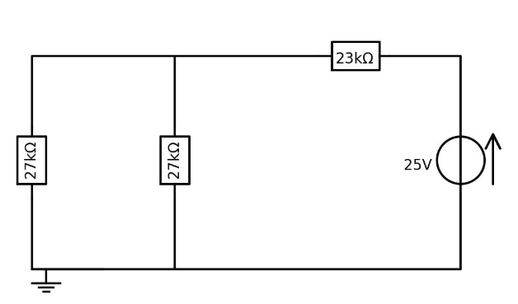
Notes:
OP HET WHITEBOARD UITVOEREN

Slide 27
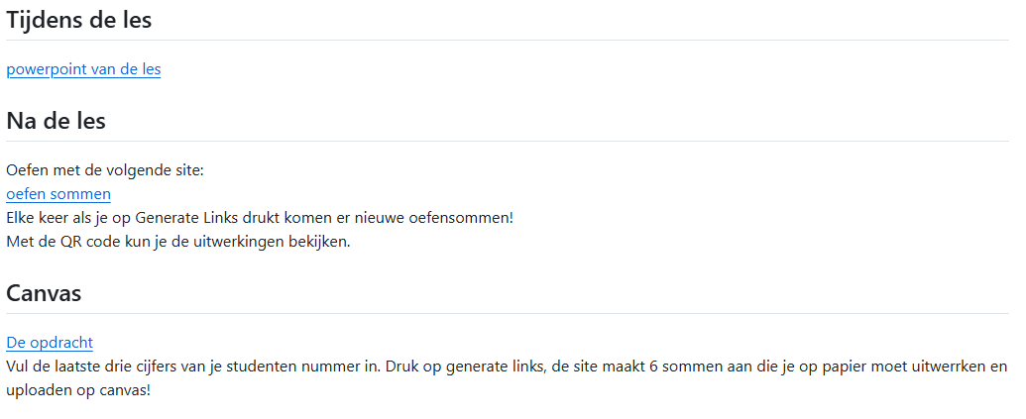
https://github.com/HU-TI-DEV/TI-S2/blob/main/programma/lesprogramma/programma-electrische-grootheden.md

Slide 28
